Slide 1
আজকের ক্লাসে সবাইকে স্বাগতম

Slide 2
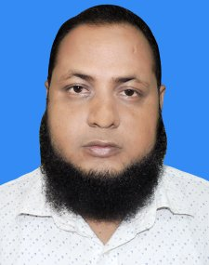
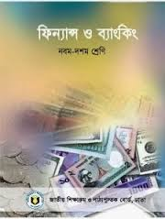
পরিচিতি
শিক্ষক
পাঠ
আসাদুজ্জামান
সহকারী শিক্ষক (হিসাববিজ্ঞান)
ডি কে জি এস আইমুন্নেছা উচ্চ বালিকা বিদ্যালয়
সদর, ময়মনসিংহ।
মোবাইল নং ০১৭১০-৩৬৭৫৩৫
Email-asaduzzaman০৪০৫১৯৮৪০০@gmail.com
-Asad sohel
শ্রেণীঃ ৯ম ও ১০ম
বিষয়ঃফিন্যান্স ও ব্যাংকিং
অষ্টম -অধ্যায়
সময়ঃ ৪৫ মিনিট
তারিখঃ13/০2/2020

Slide 3
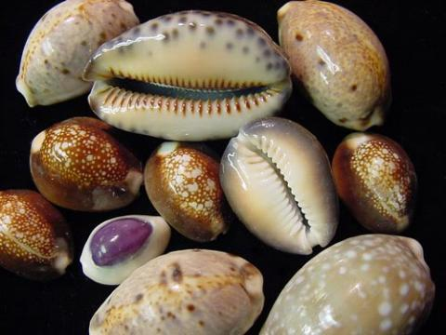
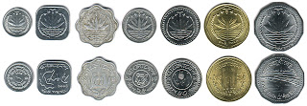
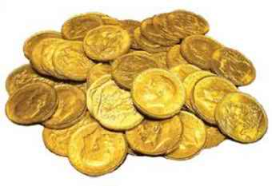
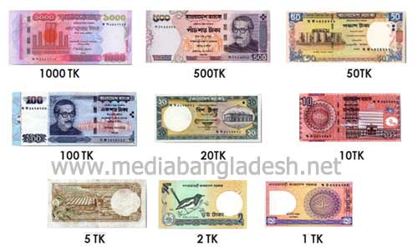
পাঠ শুরুর আগে চল আমরা কয়েকটি ছবি দেখি।

Slide 4
চল আমরা একটি ভিডিও দেখি

Slide 5
আজকের পাঠ
মুদ্রা, ব্যাংক ও ব্যাংকিং

Slide 6
শিক্ষনফল
এই পাঠ শেষে আমরা...
(১) মুদ্রা কী তা বলতে পারব।
(2) বিনিময় প্রথা ব্যাখ্যা করতে পারব।
(3) ব্যাংক,ব্যাংকিং ও ব্যাংকারের মধ্যে যোগসূত্র নির্ণয় করতে পারব।

Slide 7
মুদ্রা: কার্যকারিতার ভিত্তিতে মুদ্রা বলতে আমরা বুঝি মুদ্রা একটি বিনিময়ের মাধ্যম,যা সবার নিকট গ্রহনীয় এবং যা মূল্যের পরিমাপক ও সঞ্চয়ের বাহন হিসাবে কাজ করে।

Slide 8
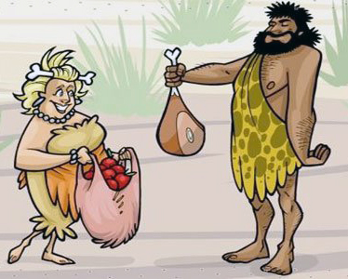
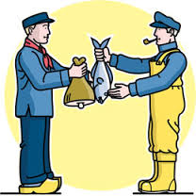
দ্রব্যের বিনিময়ে দ্রব্য

Slide 9
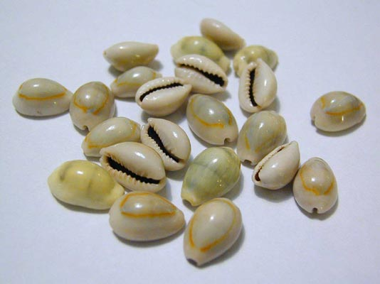
আদিম যুগের মুদ্রা
কড়ি
হাঙ্গরের দাঁত

Slide 10
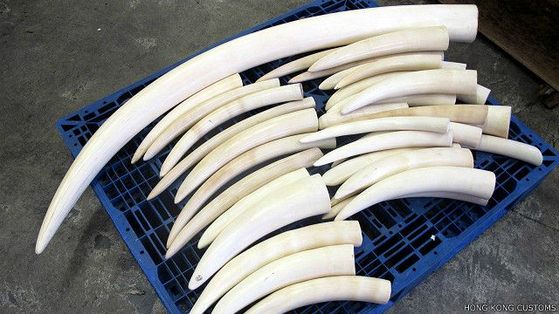
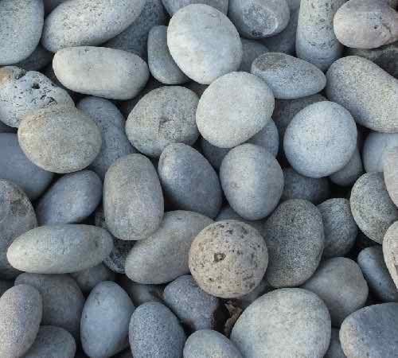
হাতির দাঁত
মূল্যবান পাথর

Slide 11
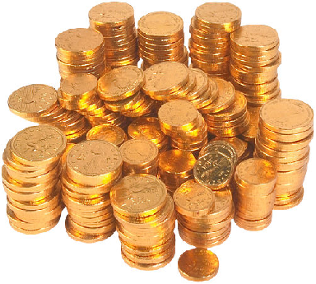
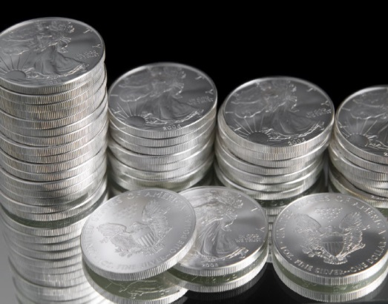
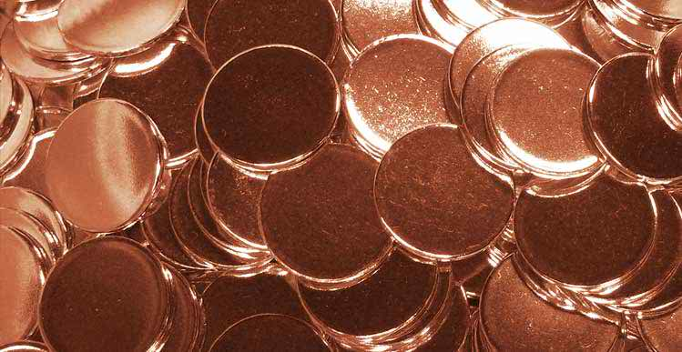
আদিম যুগের মুদ্রা
রুপা
সোনা
তামা

Slide 12
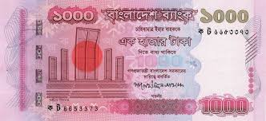
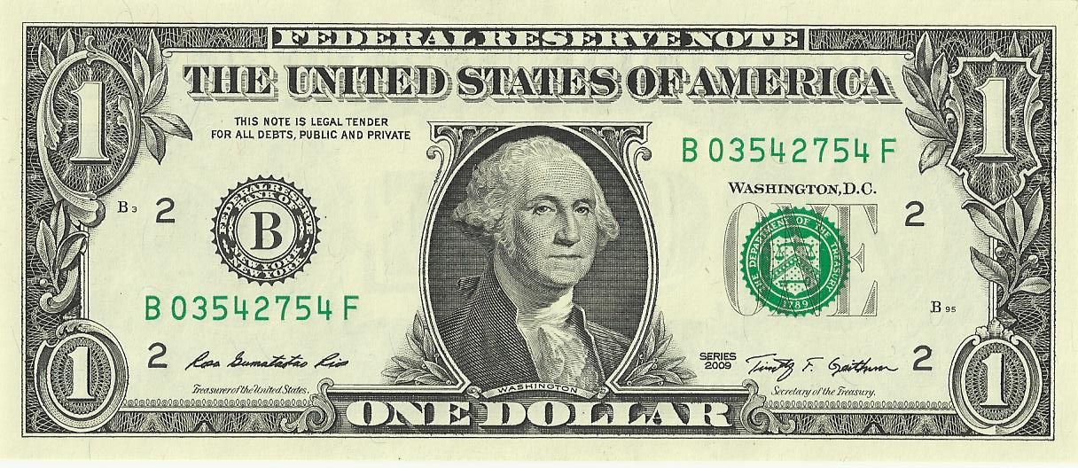
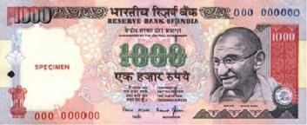
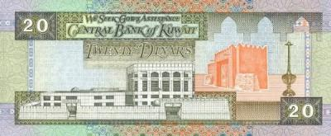
কাগজি মুদ্রা
টাকা (বাংলাদেশ)
ডলার (আমেরিকা)
রুপি (ভারত)
দিনার (কুয়েত)

Slide 13
মুদ্রা আবিষ্কারের ইতিহাস

Slide 14
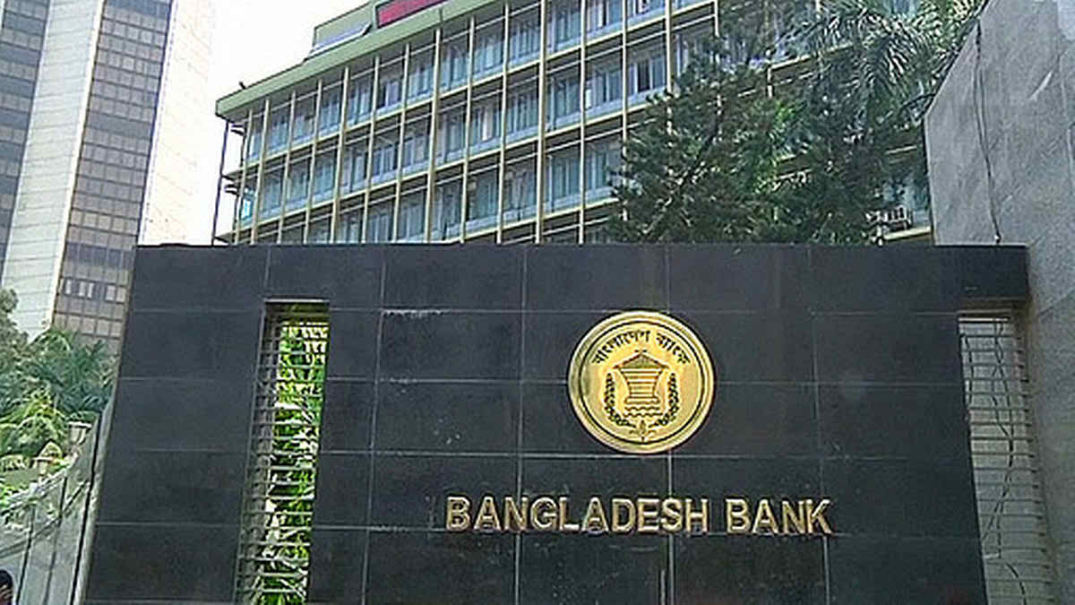
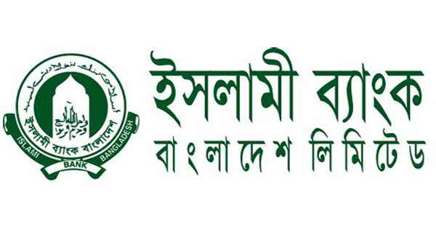

Slide 15
একক কাজ
দ্রব্য বিনিময় প্রথা কাকে বলে?
সময় ০৫ মিনিট
পরস্পরের মধ্যে তাদের চাহিদা মিটানোর জন্য দ্রব্যের বিনিময়ে দ্রব্য আদান প্রদান কে দ্রব্য বিনিময় প্রথা বলে।

Slide 16
ব্যাংকঃ
ব্যাংক হলো একটি আর্থিক প্রতিষ্ঠান। যা জনগণের কাছ থেকে সুদের বিনিময়ে আমানত সংগ্রহ করে এবং মুনাফা অর্জনের নিমিত্তে তা বিনিয়োগ করে এবং চাহিবা মাত্র অথবা নির্দিষ্ট সময়ান্তে সঞ্চয়কারীকে তা ফেরত দিতে বাধ্য থাকে।

Slide 17
ব্যাংকিং:
ব্যাংকের আইনসঙ্গত সকল কার্যাবলি হলো ব্যাংকিং।
ব্যাংকারঃ
যে ব্যক্তি বা ব্যাক্তিবর্গ ব্যাংকিং ব্যবসায়ের সাথে সরাসরি জড়িত থাকে তাকে ব্যাংকার বলে।

Slide 18
দলগত কাজ
ব্যাংক,ব্যাংকিংও ব্যাংকারের মধ্যে যে সম্পর্ক বিদ্যমান তা আলোচনা কর।
সময় ০৮ মিনিট

Slide 19
মূল্যায়ন
মুদ্রা কি কি কর্ম সম্পাদন করে?
মুদ্রার সাথে ব্যাংকের সম্পর্ক কি?
মুদ্রার প্রধান কাজ কী ?

Slide 20
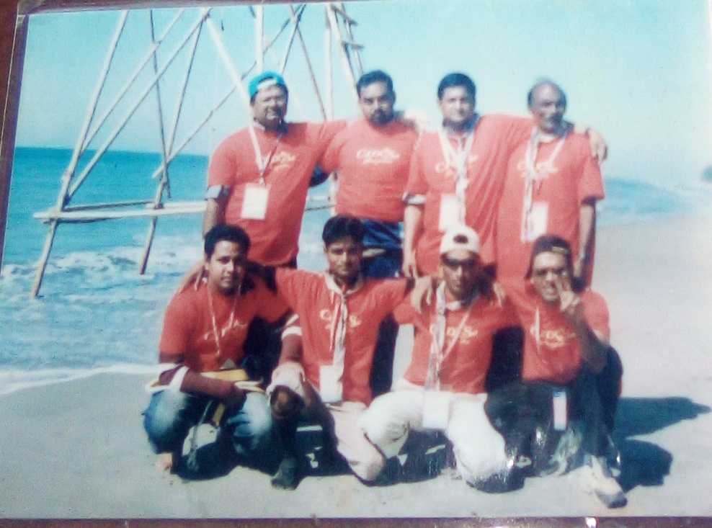
ধন্যবাদ

